Slide 1

DISCIPLINA: FÍSICA
Aula: Ondas
Prof. Josenilton
GUANAMBI – BA
2024

Slide 2
Movimento Harmônico Simples

Slide 3
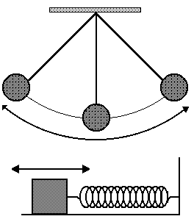
MHS
É todo movimento que um corpo descreve uma trajetória, e a partir de um certo instante começa a repetir esta trajetória → sistema oscilatório
O MHS é um
movimento periódico

Slide 4
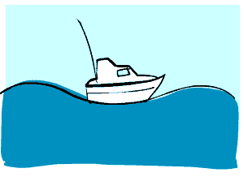
MHS

Slide 5
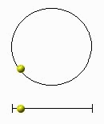

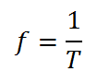
MHS: período e frequência
Propriedades:
FREQUENCIA: é o número de oscilações por segundos
⯍ O símbolo é f e a unidade no SI é o hertz (Hz)
PERÍODO: é o tempo necessário para completar uma oscilação
completa
⯍ O símbolo é Τ e a unidade no SI é o segundo (s)

Slide 6
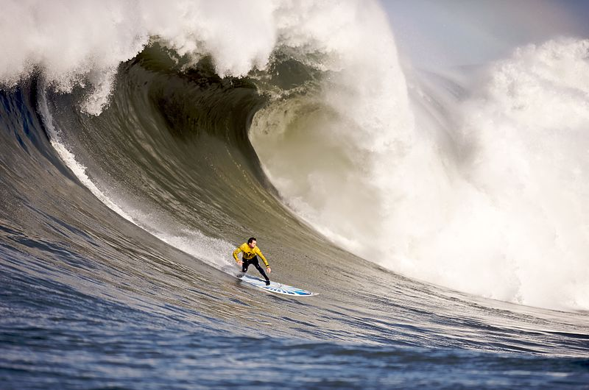
Como Uma Onda - Lulu Santos
Nada do que foi será De novo do jeito que já foi um dia
Tudo passa Tudo sempre passará
A vida vem em ondas Como um mar
Num indo e vindo infinito
Tudo que se vê não é Igual ao que a gente Viu há um segundo Tudo muda o tempo todo
No mundo
Não adianta fugir Nem mentir Pra si mesmo agora Há tanta vida lá fora Aqui dentro sempre Como uma onda no mar Como uma onda no mar Como uma onda no mar
Imagem: Shalom Jacobovitz / Creative Commons Attribution-Share Alike 3.0 Unported

Slide 7
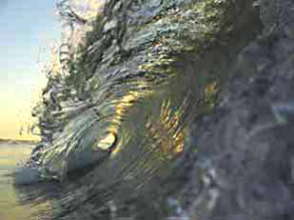
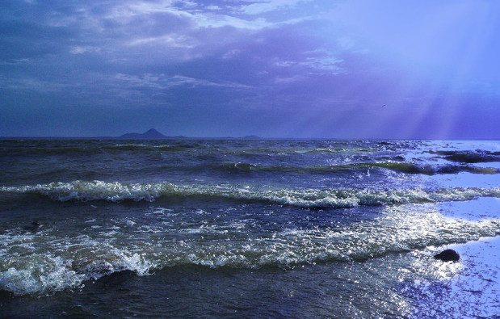
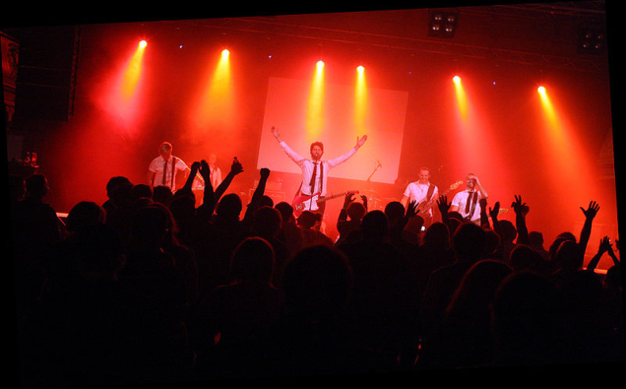
Segundo o Aurélio, onda é
Porção de água do mar,
lago ou rio que se eleva;
Vaga;
Grande quantidade ou afluxo de líquido;
Grande porção, abundância;
Agitação intensa, tumulto;
Ondulação.
Imagem: Ole Kils / GNU Free Documentation License
Imagem: Moqureshi / Creative Commons Attribution-Share Alike 3.0 Unported
Imagem: Vilsenhund / Creative Commons Attribution-Share Alike 3.0 Unported

Slide 8
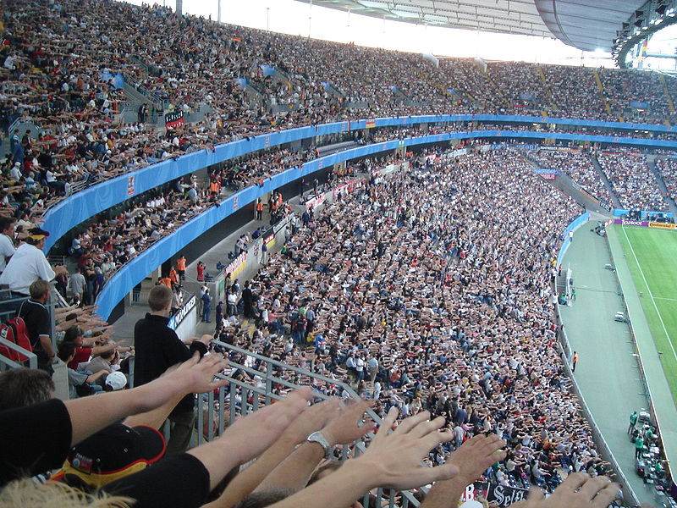
Mas, para a Física, o que é onda ?
Uma perturbação que se propaga no meio.
A ola, em um campo de futebol, representa a propagação de uma perturbação que caracteriza o movimento ondulatório.

Slide 9

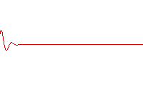
Pulso - Perturbação que se propaga
Onda - toda perturbação (pulso) que se propaga em um meio. Transporta energia, não havendo transporte de matéria.

Slide 10
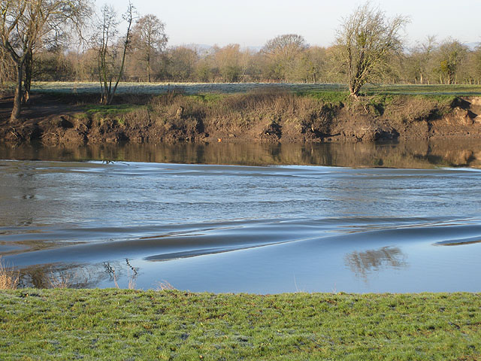
Classificação da onda quanto à natureza
1- Mecânica – só ocorre sua propagação na matéria.
Exemplos: Uma perturbação em um lago.

Slide 11
Qual é a onda mais popular?
A onda mecânica, porque ela nunca fica no vácuo.

Slide 12
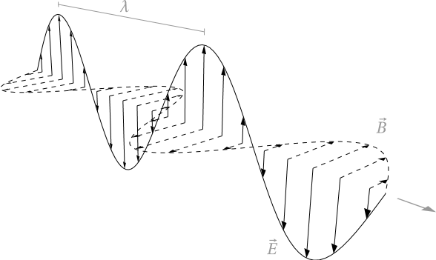
2- Ondas eletromagnéticas – sua propagação ocorre no vácuo e em certos meios materiais.

Slide 13
Características das Ondas Eletromagnéticas
São formadas por campos elétricos e campos magnéticos variáveis;
O campo elétrico é perpendicular ao campo magnético;
São ondas transversais (os campos são perpendiculares à direção de propagação);
Propagam-se no vácuo com a velocidade "c";
Podem se propagar num meio material com velocidade menor que a do vácuo.
C= 3x 10⁸ m/s (aproximado)

Slide 14

Frequência Crescente (v)
Raio ϒ
Raio X
UV
IR
microonda
Ondas de rádio longas
Onda de rádio
Dimensão crescente da onda
Spectrum visível
Dimensão crescente da onda
em mm
Exemplo: Ondas eletromagnéticas.

Slide 15
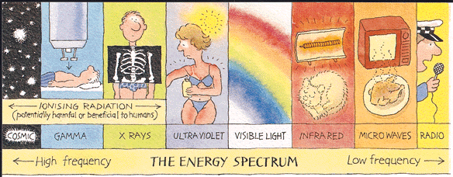
O espectro eletromagnético:

Slide 16
Raios gama: são emitidos por materiais radioativos e usados no tratamento de câncer e de muitas doenças de pele.
Raios X: ajudam os médicos a tratar e a diagnosticar doenças.
Raios ultravioleta: são usados como desinfetantes.
Raios infravermelhos: são emitidos por corpos aquecidos e usados para secar pinturas.
Ondas de rádio: são usadas pelas emissoras de rádio e televisão

Slide 17
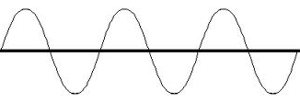
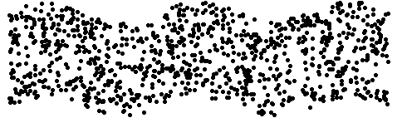

Classificação da onda quanto à direção de vibração
1- Transversal - a direção do movimento de vibração é perpendicular à de propagação.
Exemplos: ondas eletromagnéticas.

Slide 18
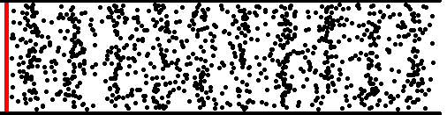
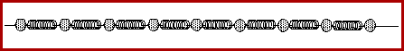

Classificação da onda quanto à direção de vibração
2- Longitudinal – a direção do movimento vibratório coincide com o da propagação.
Exemplo: o som se propagando em fluidos.

Slide 19
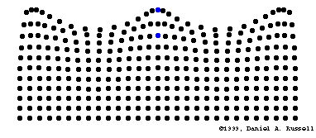
Classificação da onda quanto à direção de vibração
3-Ondas mistas – constituídas de movimentos vibratórios transversal e longitudinal.
x
x
x
Corpo flutuando na superfície da água em alto mar.
x

Slide 20

Classificação da onda quanto ao sentido de propagação
1- Ondas unidimensionais – propagam-se numa só direção.
Exemplo: Onda em cordas.

Slide 21
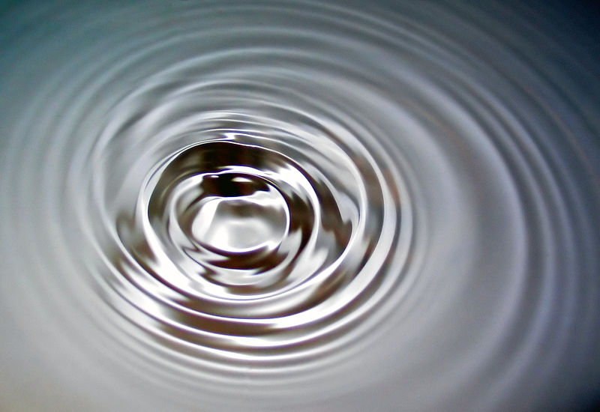
Classificação da onda quanto ao sentido de propagação
2-Ondas bidimensionais – propagam-se em duas dimensões.
Exemplo: onda em uma superfície de líquidos.

Slide 22
Classificação da onda quanto ao sentido de propagação
3-Ondas tridimensionais – propagam-se em 3 dimensões, como as ondas sonoras e luminosas.
Sol
Terra
Exemplo: luz emitida pelo sol.

Slide 23
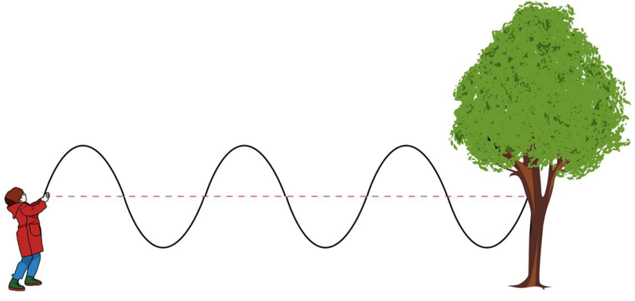
Ondulatória
Vamos supor que uma pessoa segure uma das extremidades de uma corda e que essa pessoa passe a fazer movimentos para cima e para baixo com a sua mão.

Slide 24
Ondulatória
Os movimentos da mão da pessoa irão provocar uma sucessão de ondas senoidais que passarão pela corda com velocidade de intensidade V, conforme a ilustração abaixo:
Direção de propagação
v
Direção de vibração

Slide 25
PERÍODO (T)
O intervalo de tempo que é necessário para que um ponto vibrante percorrer um ciclo completo.
PERÍODO
ALTERNAÇÃO
POSITIVA
AMPLITUDE
EIXO
TEMPO
ALTERNAÇÃO
NEGATIVA
UM SEGUNDO

Slide 26
FREQUÊNCIA (f)
O número de ciclos feitos por um ponto vibrante na unidade de tempo.
1
2
3

Slide 27
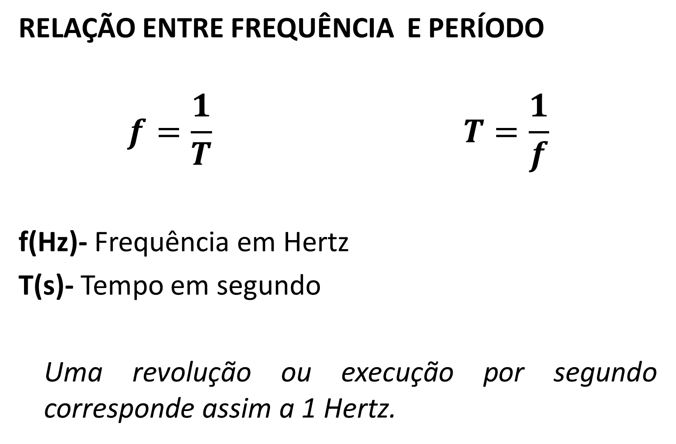
RELAÇÃO ENTRE FREQUÊNCIA E PERÍODO
$$f=\frac{1}{T} T=\frac{1}{f}$$
f(Hz)- Frequência em Hertz
T(s)- Tempo em segundo
Uma revolução ou execução por segundo corresponde assim a 1 Hertz.

Slide 28
AMPLITUDE (A)
É a distância de uma crista ou um vale ao nível de equilíbrio.
Y
Amplitude
Amplitude
0
X
Amplitude

Slide 29
SOM FORTE
A
SOM FRACO
A’
t
Está relacionada com a amplitude da onda sonora.
Quanto maior a amplitude da onda sonora, maior a intensidade do som.

Slide 30
FREQUÊNCIA
Frequência baixa – som grave
Frequência alta – som agudo
O som alto ou agudo corresponde a uma maior frequência ao contrário de som baixo ou grave.

Slide 31
ESPECTRO DE FREQUÊNCIA SONORA
20000
Frequência (Hz)
10 20 100 1000 10000 100000 10⁶ 10⁷
Infrassons sentidos como vibrações, por exemplo, nos terremotos
Faixa de audição humana
Ultrassons
Frequência
típica do
sonar
Frequência típica
De ultrassons
Para fins médicos
Limite de audição superior de
Morcegos e golfinhos

Slide 32
Comprimento da onda
Na onda, é a distância que a perturbação percorre durante um período.
A
A

Slide 33
Elementos de uma Onda
λ
crista
crista
vale
λ
vale

Slide 34
λ1
Amplitude
A1
Comprimento de
Onda grande
Frequência
baixa
V1
Amplitude
A2
Frequência
alta
V2
λ2
Amplitude
A3
Frequência
alta
V2
λ1 > λ2 , V1<V2 A1>A2

Slide 35
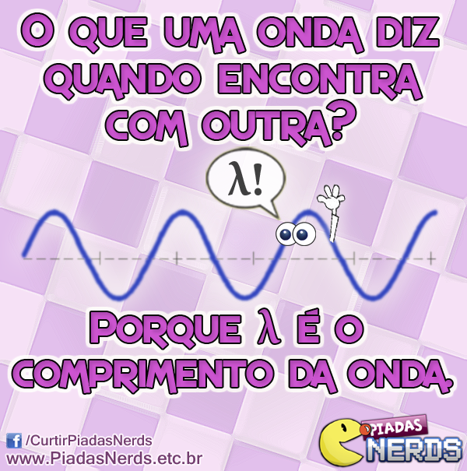

Slide 36
Equação de onda
Cálculo da velocidade e comprimento de onda
v = velocidade da onda
ΔS = distância percorrida
Δt = intervalo de tempo
λ = comprimento de uma onda sonora ou onda eletromagnética
f = frequência da onda
T = período da onda

Slide 37
Lembrando:
λ = comprimento de onda, de onda mecânica ou onda eletromagnética;
c = velocidade da luz no vácuo = 299.792,458 km/s ~ 300.000 km/s = 300.000.000 m/s
vsom = velocidade do som no ar = 343 m/s a 20 °C (68 °F);
f = frequência da onda 1/s = Hz.
Ouve-se de 20 a 20.000 Hz.

Slide 38
Propagação de um pulso em meios unidimensionais
Considere uma corda homogênea, de seção transversal constante, de massa m e comprimento L. Chama-se densidade linear de massa a grandeza que é dada por:
A densidade linear de massa representa a massa da corda por unidade de comprimento. Sua unidade no SI é o Kg/m.
A velocidade de propagação do pulso na corda depende apenas da força de tração (T) e da densidade linear da corda, sendo dada por:
Onde:
V = velocidade de propagação da onda, em m/s.
F = força tensora, em N.
μ = densidade linear, em Kg/m.
d = densidade volumétrica, em Kg/m³.
S = área de secção transversal, em m².

Slide 39
CURIOSIDADES
Depois que a onda é emitida, seu período e sua frequência não mudam mais.
A velocidade de uma onda só depende do meio onde ela está se propagando.
A luz é mais rápida em meios menos densos, já o som propaga-se mais rapidamente em meios mais densos.

Slide 40
EXEMPLO
Uma onda periódica se propaga com frequência de 20 Hz em um certo meio. Um seguimento dessa onda aparece na figura. Determine sua velocidade de propagação
9cm

Slide 41
EXEMPLO 2
De uma torneira caem gotas idênticas à razão de 3 a cada segundo, exatamente no centro da superfície livre da água. Os círculos da figura representam cristas, originadas pelas gotas. Determine a velocidade de propagação dessas ondas.
y(cm)
6 12 18
x(cm)

Slide 42
RESOLUÇÃO
(8)

Slide 43
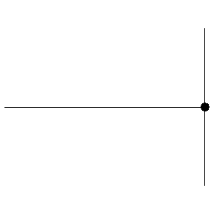
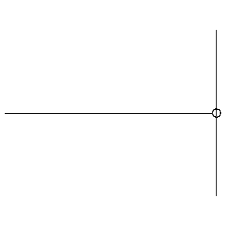
Reflexão de pulsos
Quando um pulso atinge a extremidade de uma corda, verifica-se que ele retorna, propagando-se de volta para a fonte. Esse fenômeno é denominado reflexão de um pulso e ocorre quer a extremidade da corda esteja fixa ou livre.
Extremo fixo
Extremo livre
Existe inversão da onda refletida.

Slide 44
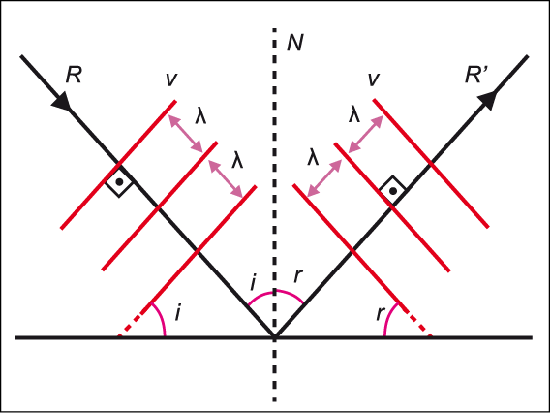
Reflexão de ondas
Na reflexão de ondas, o ângulo de reflexão r é igual ao ângulo de incidência i e na frequência, a velocidade de propagação e o comprimento de onda não variam.

Slide 45
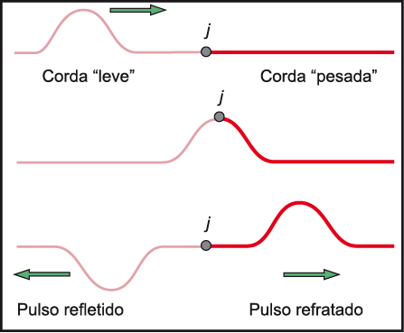
Refração de pulsos
Considere agora um sistema formado por duas cordas com densidades lineares diferentes. Uma extremidade desse sistema é fixa e, na outra, faz-se um movimento brusco, originando um pulso. Quando o pulso atinge a junção das cordas, observa-se que ele é transmitido de uma corda para outra.

Slide 46
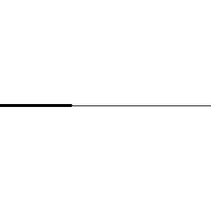
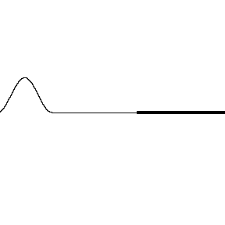
Esse fenômeno chama-se refração do pulso. Ao mesmo tempo, observa-se que um pulso refletido aparece na junção, movimentando-se em sentido oposto ao pulso incidente.
Densidade de A < Densidade de B
Densidade de A > Densidade de B
Da figura acima, podemos observar que o pulso refratado não sofre inversão de fase.

Slide 47
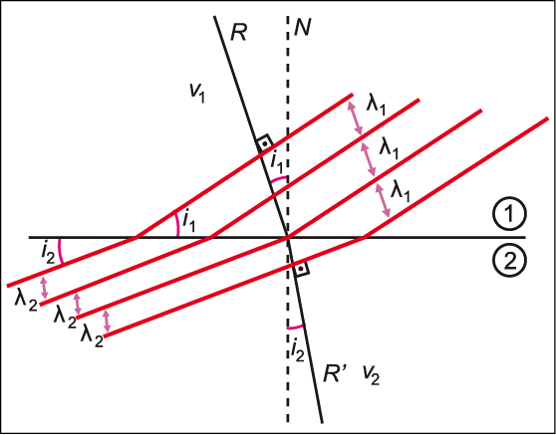
Refração de ondas
É o fenômeno no qual uma onda, ao incidir numa superfície, muda seu meio de propagação, alterando-se a velocidade e o comprimento de onda, mas se mantendo constante a frequência da onda.
Sendo 1 o meio de incidência e 2 o meio de emergência:

Slide 48
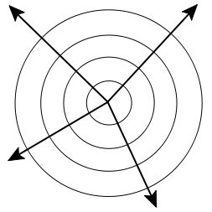
Para o estudo de ondas bidimensionais e tridimensionais, são necessários os conceitos de:
1. Frente de onda: é a fronteira da região ainda não atingida pela onda com a região já atingida .
2. Raio de onda: é possível definir como raio de onda a linha que parte da fonte e é perpendicular às frentes de onda, indicando a direção e o sentido de propagação.
Raio da onda
Frente da onda
Fonte

Slide 49
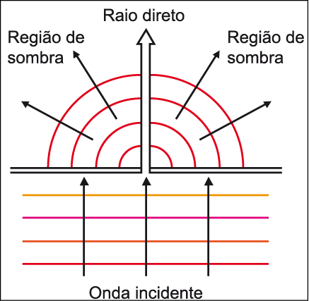
Princípio de Huygens
Estabelece que, num movimento ondulatório progressivo, cada ponto de uma frente de onda se comporta como centro emissor de novas ondas com igual período.
Difração
É o fenômeno pelo qual as ondas conseguem contornar obstáculos. É tanto mais acentuado quanto maior o comprimento de onda. Por isso, a difração sonora é mais acentuada e mais facilmente perceptível que a difração luminosa.

Slide 50
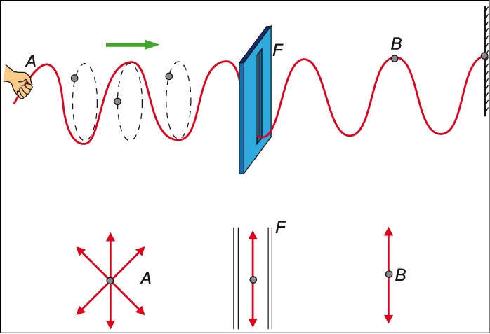
Polarização
A polarização é um fenômeno ondulatório característico das ondas transversais como as ondas luminosas. Por esse fenômeno, a luz natural, cujas ondas vibram em todas as direções, pode ser transformada numa onda plano-polarizada, na qual as ondas apresentam um único plano de vibração.

Slide 51
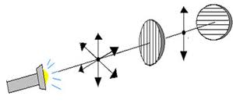
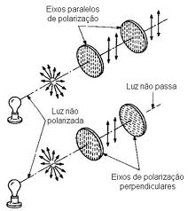
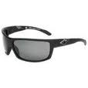
Onda Polarizada
As ondas transversais podem ser selecionadas, fazendo apenas as direções desejadas passarem por um dispositivo chamado polarizador, as quais são chamadas de polarizadas.

Slide 52
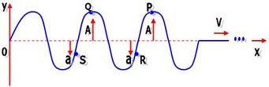
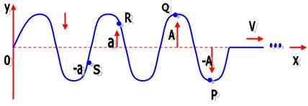
Concordância e oposição de fase
Os pontos P e Q do mesmo modo que S e R estão em concordância de fase, pois em qualquer instante adotado os pontos desses pares estarão com uma mesma elongação
Os pontos P e Q do mesmo modo que S e R estão em oposição de fase, pois em qualquer instante adotado os pontos desses pares estarão com uma mesma elongação, mas em lados opostos em relação ao eixo X.

Slide 53
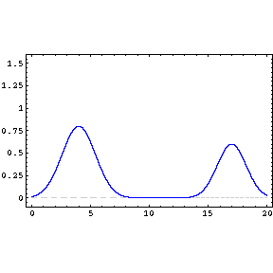
Interferência
Princípio da superposição
A perturbação da onda resultante em cada ponto do meio, durante a superposição, é a adição das perturbações que seriam causadas pelas ondas separadamente.
Suponha dois pulsos se propagando em uma mesma corda, produzidos em extremos diferentes. Seja o ponto P atingido simultaneamente pelos dois pulsos.
A superposição desses pulsos faz com que P sofra uma perturbação correspondente a “soma” das perturbações que cada pulso provocaria individualmente.
Após a superposição cada pulso segue o seu movimento indiferente à superposição. Este é o chamado princípio de independência das ondas.

Slide 54
Tipos de Interferência
Construtiva:
Crista+Crista
ou
Vale+Vale
→ A_{R}= A₁+ A₂
Destrutiva:
Crista+Vale
→ A_{R}= A₁ – A₂
+
=
Em fase
Interferência
Construtiva
Interferência
Desconstrutiva
+
Oposição
de fase
=

Slide 55
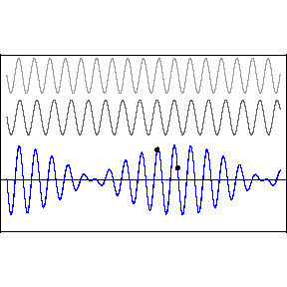
Interferência (Batimento)
Nº de batimentos = | f₁ – f₂|

Slide 56
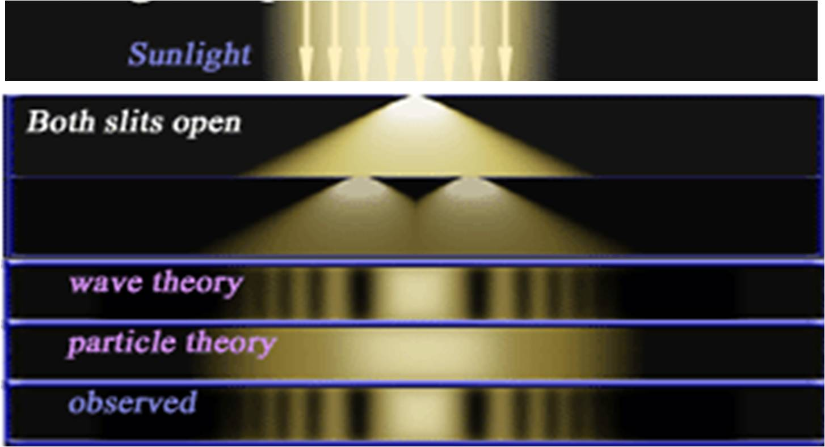
Interferência em ondas luminosas
Experiência de Young (interferência de ondas luminosas em fase)
A interferência de ondas luminosas demonstrando que a luz é um fenômeno ondulatório que foi comprovada por Thomas Young.

Slide 57
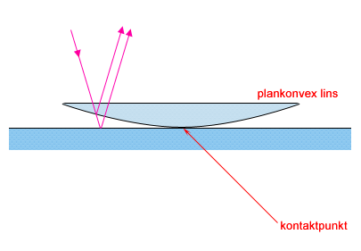
Anéis de Newton (interferência numa lâmina de ar de espessura variável)
Newton obteve experimentalmente uma figura de interferência numa lâmina de ar de espessura variável que se tornou conhecida como anéis de Newton.
lente plano-convexa
ponto de contato

Slide 58
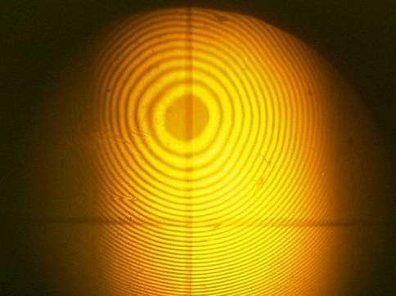
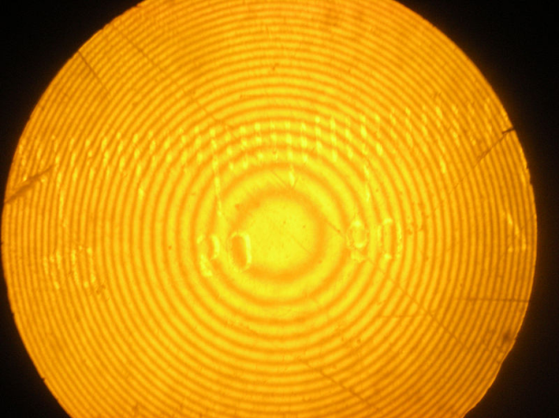
Anéis de Newton observados por luz refletida
Anéis de Newton observados por luz transmitida

Slide 59
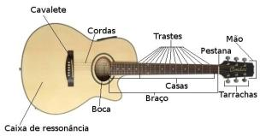
Ressonância:
Estado de um sistema que vibra em frequência própria, com amplitude acentuadamente maior, como resultado de estímulos externos que possuem a mesma frequência de vibração; essa vibração.

Slide 60
Ressonância
Todo sistema físico apresenta uma freqüência natural de vibração. Assim se deixarmos um corpo vibrar livremente ele o fará em uma de suas freqüências naturais.
Se “impulsionarmos” um sistema vibrante com uma freqüência coincidente com sua freqüência natural teremos um crescimento gradual da amplitude da vibração.
A esse fenômeno damos o nome de ressonância.
Verificamos esse fenômeno quando empurramos uma criança em um balanço. Para que ocorra a ampliação do movimento os impulsos devem ter uma frequência igual a do balanço.
Outro exemplo comum é quando sintonizamos uma emissora de rádio. Estamos fazendo com que o receptor do rádio tenha a mesma frequência das ondas emitidas pela estação.

Slide 61
Vídeo Ponte de Takoma

Slide 62
Vamos praticar? Agora é a sua vez!
01. Marília brinca produzindo ondas ao bater com uma varinha na superfície de um lago. A varinha toca a água a cada 5 segundos. Se Marília passar a bater a varinha na água a cada 3 segundos, as ondas produzidas terão maior
comprimento de onda.
frequência.
período.
velocidade.

Slide 63
Vamos praticar? Agora é a sua vez!
01. Marília brinca produzindo ondas ao bater com uma varinha na superfície de um lago. A varinha toca a água a cada 5 segundos. Se Marília passar a bater a varinha na água a cada 3 segundos, as ondas produzidas terão maior
comprimento de onda.
frequência.
período.
velocidade.

Slide 64
02. Em locais baixos como num vale, captam-se mal sinais de TV e de telefone celular, que são sinais de frequência alta, mas captam-se bem sinais de rádio de frequência baixa. Os sinais de rádio de frequência baixa são melhor captados porque _________ mais facilmente.
a) refletem
b) refratam
c) difratam
d) polarizam
e) reverberam

Slide 65
02. Em locais baixos como num vale, captam-se mal sinais de TV e de telefone celular, que são sinais de frequência alta, mas captam-se bem sinais de rádio de frequência baixa. Os sinais de rádio de frequência baixa são melhor captados porque _________ mais facilmente.
a) refletem
b) refratam
c) difratam
d) polarizam
e) reverberam

Slide 66
Sugestão de leitura
“Escalas musicais imitam a fala humana” de Reinaldo José Lopes. Disponível em http://www1.folha.uol.com.br/folhaciencia/ult306u9844.shtml (Acesso em 31 de março de 2010).

Slide 67
Exercícios
1 -Ao dobrarmos a frequência com que vibra uma fonte de ondas produzidas na água, numa experiência com ondas de água em um tanque: a) dobra o período b) dobra a velocidade de propagação da onda. c) o período não se altera d) a velocidade de propagação da onda se reduz à metade e) o comprimento de onda se reduz à metade

Slide 68
Exercícios
2 – (USF) Duas ondas propagam-se no mesmo meio, com a mesma velocidade. O comprimento de onda da primeira é igual ao dobro do comprimento de onda da segunda. Então podemos dizer que a primeira terá, em relação à segunda:
a) mesmo período e mesma freqüência;
b) menor período e maior freqüência;
c) maior período e menor freqüência;
d) menor período e menor freqüência;
e) maior período e maior freqüência.

Slide 69
Exercícios
3 – (FUVEST) O ouvido humano consegue ouvir sons desde aproximadamente 20Hz até 20000Hz. Considerando que o som se propaga no ar com velocidade de módulo 330m/s, qual é o intervalo de comprimento de onda detectado pelo ouvido humano?
a) 16,5m até 16,5mm
b) 165m até 165mm
c) 82,5m até 82,5mm
d) 8,25m até 8,25mm
e) 20m até 20mm

Slide 70
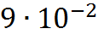
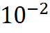
Exercícios
4 –Uma corda tem densidade linear kg/m e está tracionada com força de intensidade N. Uma extremidade da corda efetua um MHS de frequência 2Hz e amplitude 0,3 m. Determine:
A velocidade das ondas na corda;
O comprimento de onda;

Slide 71
Exercícios
5 – Num lago o vento produz ondas periódicas que se propagam com a velocidade de 2 m/s. O comprimento de onda é de 10m. Determine o período de oscilação de um barco:
Quando ancorado nesse lago;
Quando se movimenta em sentido contrário ao da propagação das ondas, com uma velocidade de 8m/s.

Slide 72
Exercícios
6 – Quando uma onda sofre uma mudança de meio, passando do ar para a água, a grandeza que se mantém sempre constante é:
a) o comprimento de onda
b) a velocidade de propagação
c) a direção de propagação
d) a freqüência

Slide 73
Exercícios
7 – (UNICAP-PE) O som é uma onda longitudinal porque não apresenta:
Reflexão
b) polarização
c) refração
d) interferência
e) difração

Slide 74
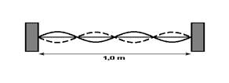
Exercícios
8–(PUC-PR) Uma corda de 1,0 m de comprimento está fixa em suas extremidades e vibra na configuração estacionária conforme a figura a seguir Conhecida a freqüência de vibração igual a 1000 Hz, podemos afirmar que a velocidade da onda na corda é:

Slide 75
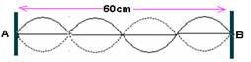
Exercícios
9-(MACKENZIE-SP) Um fio de aço de 60cm de comprimento é mantido tracionado pelas suas extremidades fixas. Nesse fio, quando excitado por uma fonte de onda de 60Hz, origina-se uma fonte de onda estacionária, conforme a figura abaixo. Determine a velocidade de propagação da onda no fio.

Slide 76
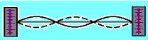
10 - A figura mostra ondas estacionárias em uma corda de comprimento 45cm, de densidade linear de massa m=6,2g/m, com as duas extremidades fixas, e que está vibrando a 450Hz.
Dê como resposta a soma dos números correspondentes às afirmações corretas.
É correto afirmar que:
(01) todos os pontos da corda vibram com a mesma amplitude.
(02) todos os pontos da corda vibram com a mesma freqüência.
(04) o comprimento de onda na corda é de 90cm.
(08) a velocidade de propagação da onda na corda é de 135m/s.
(16) a força tensora na corda é de 113N, aproximadamente.

Slide 77
Gabarito
E
D
A
a) 1/3 m/s b) 1/6 m
a) T = 5s b) 1,67 s
D
B
V = 500 m/s
36 m/s
(02) + (08) = 10

